Slide 1
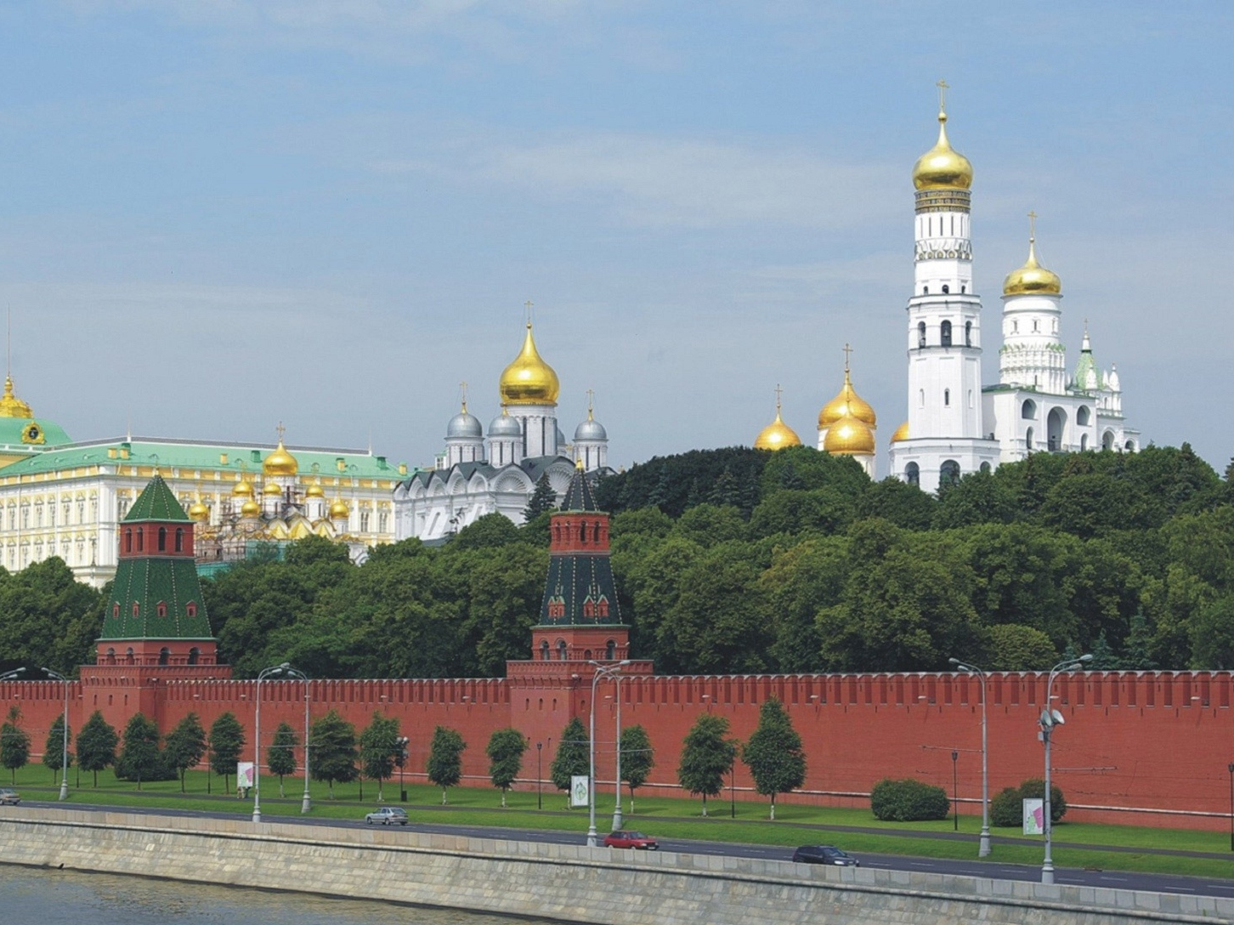
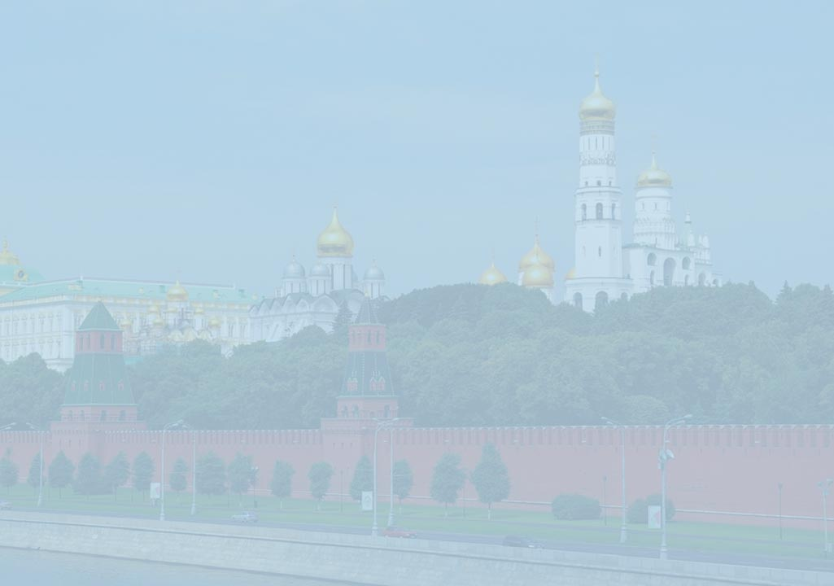
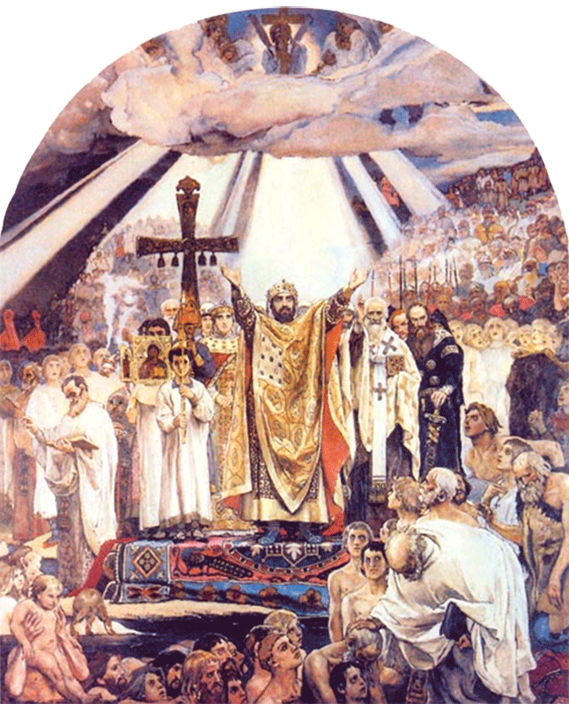
ПРАВОСЛАВНАЯ КУЛЬТУРА РОССИИ
ЦЕРКОВНО- ПЕВЧЕСКОЕ ИСКУССТВО

Slide 2
21. ЦЕРКОВНОЕ ТВОРЧЕСТВО ВЕЛИКИХ РУССКИХ КОМПОЗИТОРОВ

Slide 3
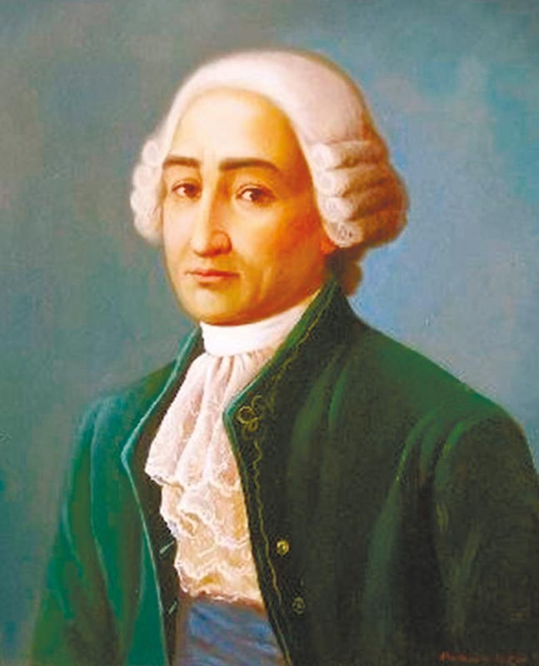
М.С.Березовский (1745–1777)
Неизв. художник

Slide 4
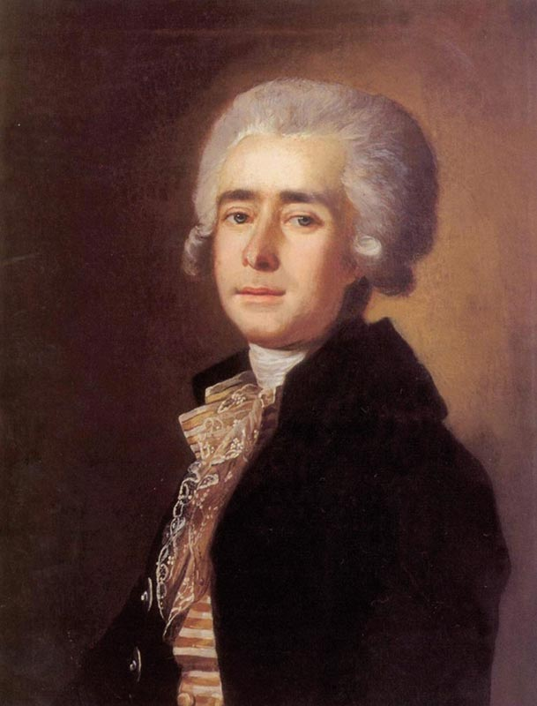
Д.С.Бортнянский (1751–1825).
Портрет работы М.И.Бельского. 1788 г.

Slide 5
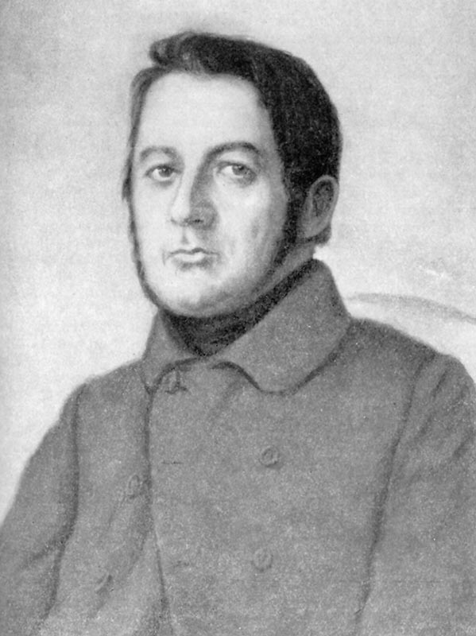
М.И.Глинка (1804–1857).
С портрета работы Н.Волкова

Slide 6
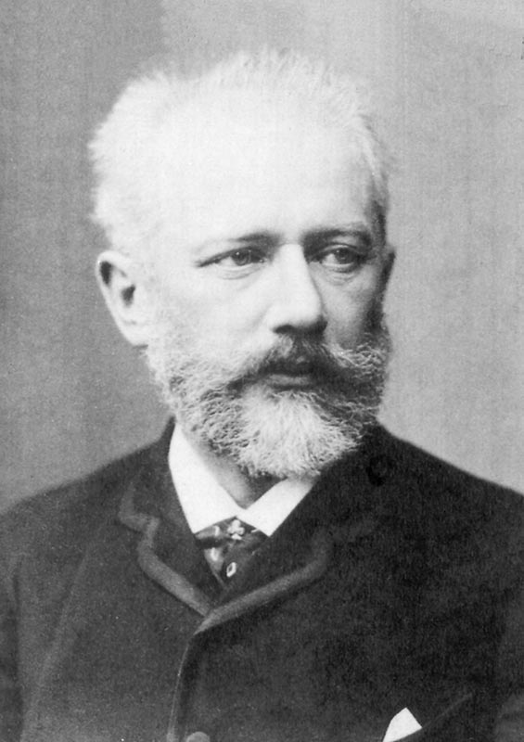
П.И.Чайковский (1840–1893).
Фото 1887 г.

Slide 7
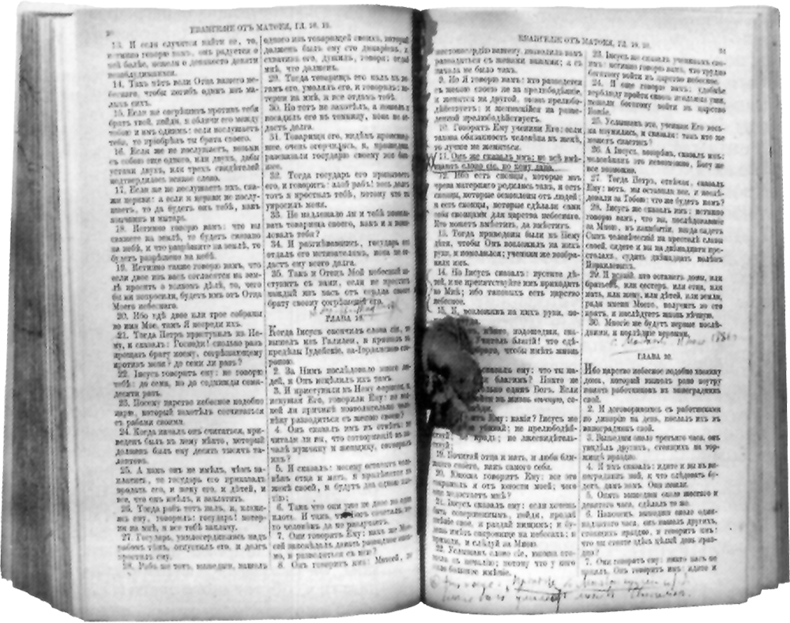
Библия, принадлежавшая П.И.Чайковскому, с его пометами

Slide 11
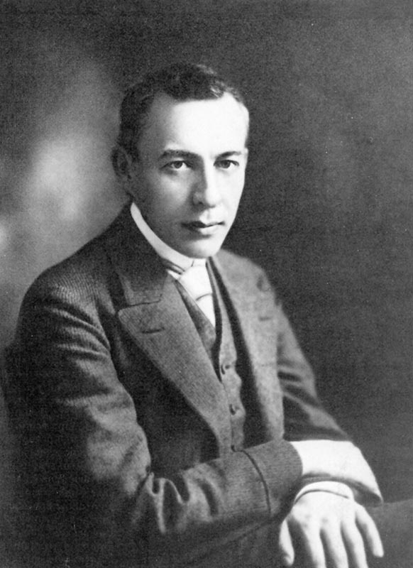
С.В.Рахманинов (1873–1943)
Фото 1901 г.

Slide 12
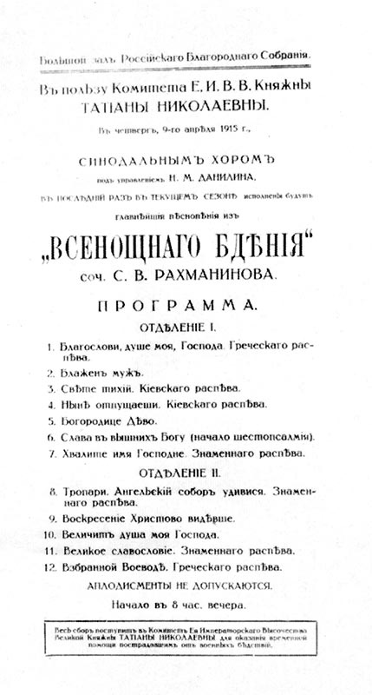
Афиша концертного исполнения «Всенощного бдения» С.В.Рахманинова.
9 апреля 1915 г.

Slide 13
